Slide 1
ПРОЕКТ «Дизайнерские стили в интерьере»
Мехонцева Марина Григорьевна,
учитель математики
МКОУ «Средняя общеобразовательная школа № 4»,
г. Шадринск

Slide 2
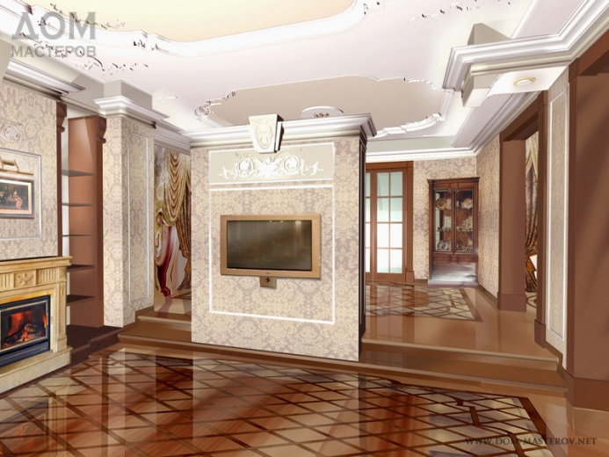
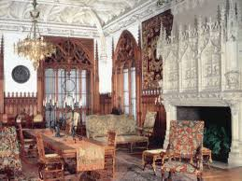
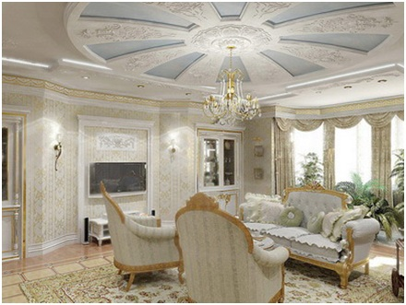
Стиль
Стили интерьера – это не имидж, а основная идея, дизайн-проект интерьера, ваш образ жизни и вкус.
Стили дизайна интерьера – это то, о чем стоит задуматься заблаговременно перед ремонтом или планировкой, ведь все последующие шаги от отделки до покупки предметов декора будут опираться на выбранный вами стиль.
В конечном итоге Вы создаете собственный мир, поэтому сделать его приятным, комфортным и близким по духу – основные задачи выбора стиля интерьера.

Slide 3
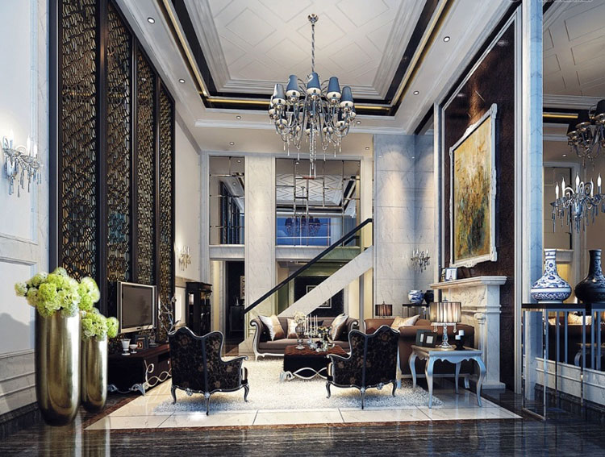
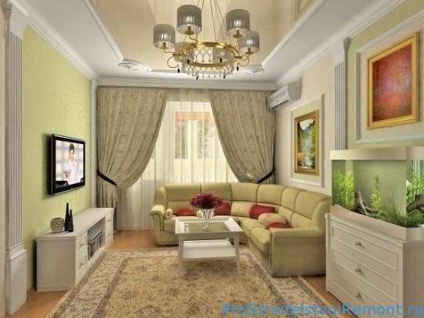
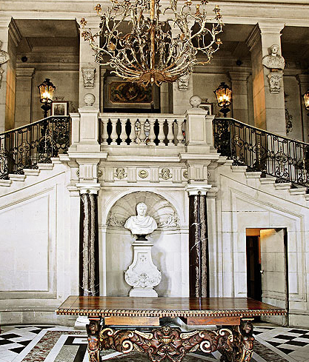
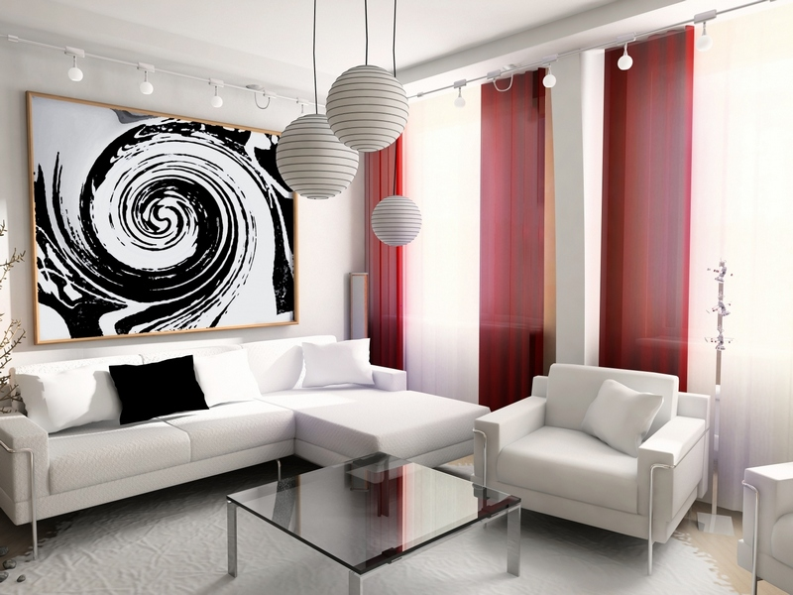

Slide 4
Виды стилей
Современные стили | Классические стили | Этнические стили
Хай-тек | Греческий стиль | Эклектика
Ар-Деко | Римский стиль | Египетский стиль
Поп-арт | Романский стиль | Африканский стиль
Минимализм | Готический стиль | Английский стиль
Эко стиль | Ренессанс | Индийский стиль
Шебби-шик | Барокко | Японский стиль
Кантри | Рококо | Китайский стиль
Модернизм | Классицизм | Марокканский стиль
Постмодернизм | Ампир
 | Модерн

Slide 5
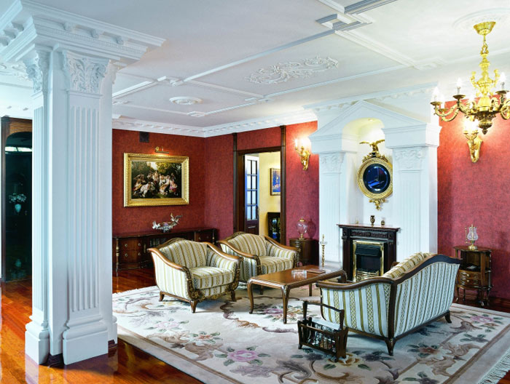
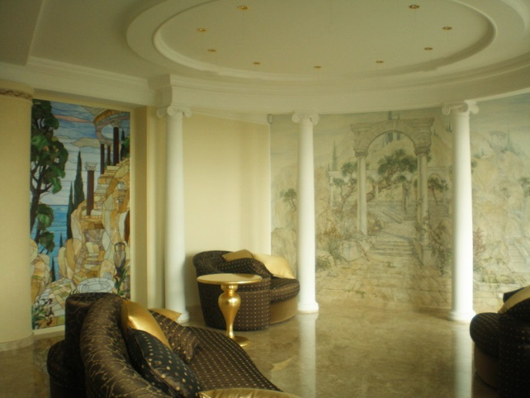
Античный стиль
«Античный» переводится с латыни не иначе как «древность». Этим все сказано. Данное понятие достаточно емкое и обширное. Появлению античного стиля в интерьере мы обязаны Древней Греции и Риму в особенности. Интерьер данного стиля запросто способен создать уют в вашем доме или квартире. Одновременно он и строг. Лишних элементов декора вы никогда не найдете в помещении, оформленном в античном стиле. Для оформления помещения очень часто используется огромное количество керамики, красивых фресок и массивных статуй. Помещения и элементы декора очень часто содержат орнаменты и узоры, характерные для древней Греции и Рима. Стены в современном античном стиле оформлены достаточно просто. Применяется штукатурка и самая обычная краска, чаще всего светло оливкового или бежевого цвета. Оформленные стены можно украсить картинами с пейзажами греческой тематики и лепниной. Для оформления пола идеальным будет применение мраморной мозаики, высококачественного ламината, покрытого в свою очередь шикарным ковром с греческим орнаментом. Потолок очень необычен в своем исполнении. Он оформляется различными изображениями Греческой мифологии, также присутствуют барельефы. Цвет классически белый.

Slide 6
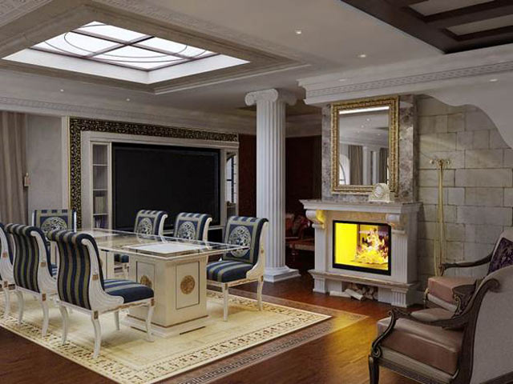
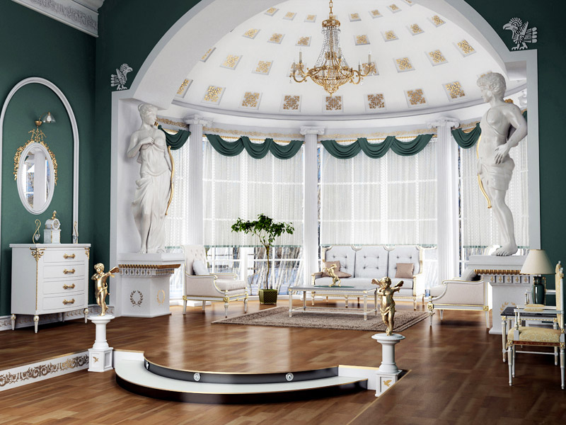
Выбирая мебель для данного стиля, следует учитывать ее функциональность и комфортность. Она выполнена обязательно из натурального дерева. Можно использовать мебель темных и светлых цветов. Она отличается достаточной простотой своих форм. Если вы оформляете в античном стиле интерьера свою гостиную, то нелишним будет и наличие плетеной мебели.
В текстиле античного интерьера главную роль занимает лен, кожа и шерсть. Используются коричневые и золотистые оттенки. Очень часто сам текстиль украшается, характерным для античного стиля орнаментом и узорами. Световая композиция состоит из всевозможных светильников, торшеров и бра. Идеальным, для дизайна в стиле античности, будет, если они своей формой будут похожи на факел. Что касается аксессуаров, то они должны соответствовать духу античности. Вы можете приобрести их в специализированных магазинах и антикварных лавках. Особый шик предадут помещению наличие статуй из бронзы и декоративных фонтанов. Цветовая гамма интерьера в стиле античности достаточно проста и лаконична. Приемлемо использование всех цветов, кроме ярких и «кричащих». Что очень важно, для интерьера в стиле античности, характерно наличие цветового контраста, который создается при помощи двух основных цветов.

Slide 7
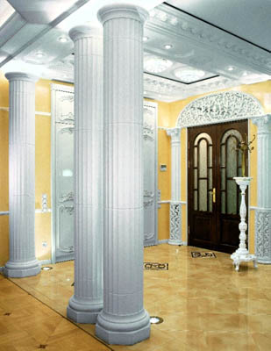
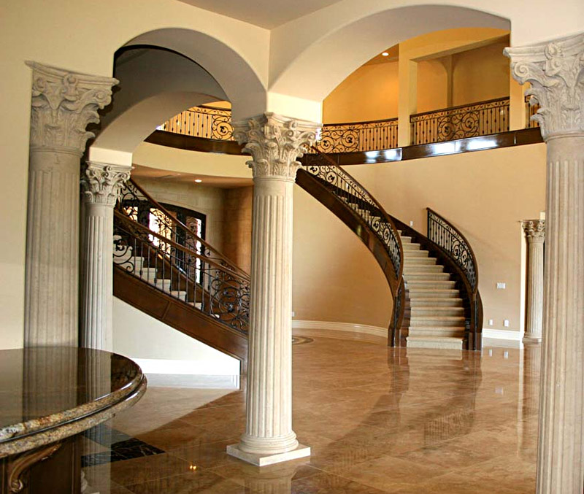
Римский стиль
РИМСКИЙ СТИЛЬ или ДРЕВНЕРИМСКИЙ СТИЛЬ – античная роскошь. Вобрав в себя наследие Древней Греции, древнеримский стиль приукрасил и оживил его, добавив в него изыска и роскоши. Так появлялись на свет итальянская арка, цилиндрические своды, арочно-ордерная ячейка, различные вариации купальных сводов. Римский стиль в интерьере подчеркивает величие всей Римской империи. Выражение "золотой дом Нерона" дошло до наших дней как символ огромного богатства. Стены в римском стиле: Как правило, на стенах римского стиля используется один цвет.
Преимущественно декоративная штукатурка, также росписи, имитирующей мрамор. Чаще светлые тона, белый, слоновой кости, бежевый, но это не является ограничением в палитре, так как использовался мрамор и небесного цвета и рыжего, и других расцветок. Главное, должно присутствовать ощущение чистоты, света, величия. Приятным дополнением и украшением римского стиля могут послужить фрески и мозаики.

Slide 8
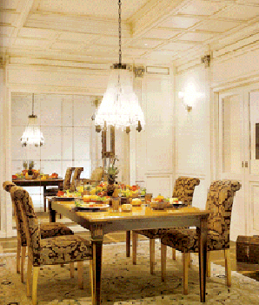
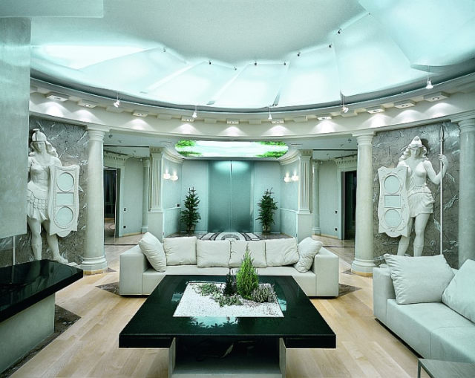
Потолок в римском стиле: В римском стиле потолок светлый. Если стены также светлые, то выполнен в одной цветовой гамме со стенами (оттенки белого), чаще более яркие, чем стены. Возможна рельефность (геометрическая, реже изобразительная в виде сцен Древнего Рима). Большим плюсом является использование кессонного потолка, разбитого на ячейки. Иногда добавляются вставки из мозаики.
Пол в римском стиле: Керамическая плитка, имитация мрамора, камня, бетона. Иногда используется цветная мозаика из камней, здесь важно не переусердствовать. Можно использовать римском стиле ковер, но только как небольшую часть от общей площади пола, чтобы не перебивать общее ощущение. На крайний случай, используется паркет под выбеленное дерево, либо мраморный пол.
Мебель в римском стиле: Плетеные кресла с полукруглой спинкой, форма стула и кровати похожа на древнегреческую. Скамейки и церемониальные стулья в интерьере римского стиля, мраморные кресла (круглые основания), столы - с "львиными" ножками и круглой столешницей, либо каменная плита с рельефными боковыми стойками. Рисунок справа иллюстрирует только частичную передачу римского стиля в интерьере (нестрогое соответствие).
Предметы декора в римском стиле: Прежде всего, элементы роскоши и величия. Под величием можно понимать использование колон, аркад, скульптур (как малых, так и крупных, величиной с человеческий рост) с изображением воинов, гладиаторов или атлетов. Под роскошью можно представить античные вазы, изделия из ткани с каймой, итальянские шторы, расписные подушки.

Slide 9
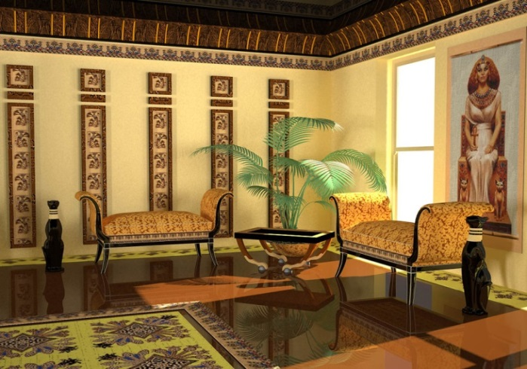
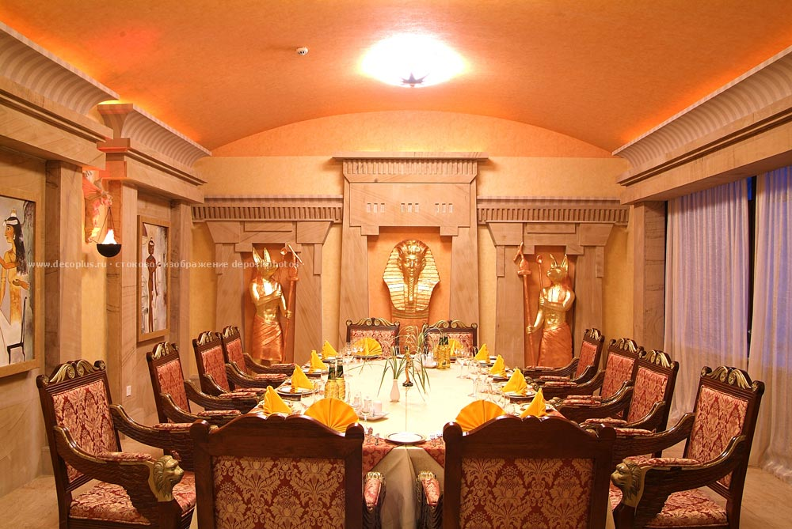
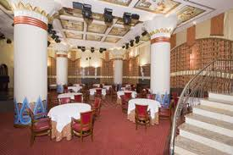
Египетский стиль
Большинство преобразований в собственном доме затеваются после путешествий по миру, так и египетский стиль в интерьере чаще всего рождается с привозом из очередного африканского отпуска сувениров и безделушек. Но для того чтобы это настроение органично вплелось в общую концепцию квартиры, лучше помнить о некоторых особенностях этого стиля.

Slide 10
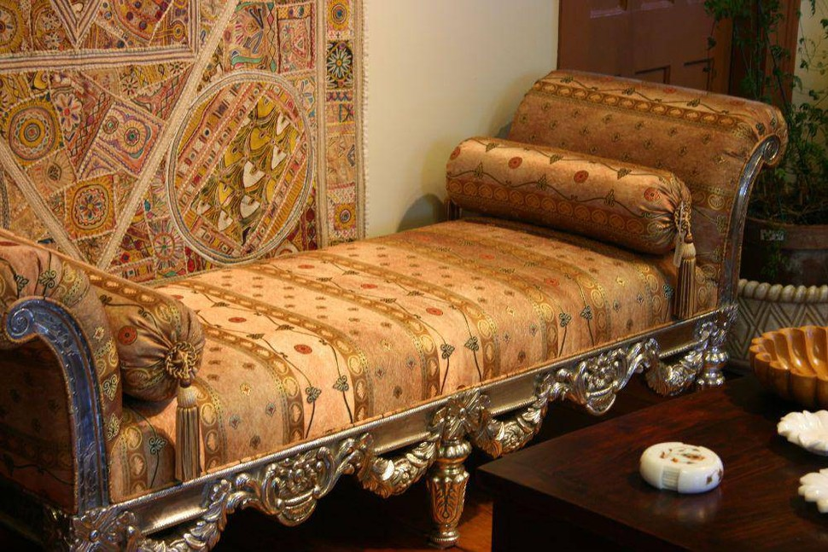

Slide 11
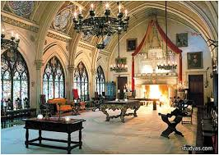
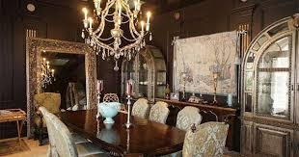
Готический стиль
Готический стиль или готика – венец средневековья, яркие краски, позолота, сияние витражей, симфония света, камня и стекла. Готический стиль в интерьере характеризует заключительную стадию развития средневекового искусства Западной Европы.
Интерьеры с дизайном в готическом стиле отличаются величием и изяществом. Основными чертами дизайна интерьера в готическом стиле можно назвать стремление вверх, заостренность, легкость, экспрессивность, стремление к излишней декоративности Характерной чертой такого стиля является наличие больших стрельчатых окон.
Кабинет оформляется в духе средневекового замка, его стены содержат фрагменты камня.
Не отрицаются и гобелены.
Стены в готическом стиле: Для отделки цокольной части стен и каминной зоны в готическом стиле используют образцы, имитирующие гладкий булыжник, выразительный дикий камень, шероховатый известняк. Необходимый «замковый» эффект создают также обрамленные искусственным камнем дверные порталы и оконные проемы.

Slide 12
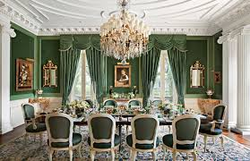
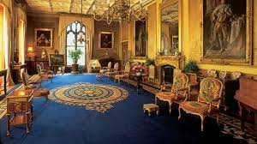
Наиболее популярным в готике является сочетание резных деревянных элементов (вставки, бордюры, дверные и оконные проемы и т.п.) на фоне однотонной каменной стены (эффект штукатурки, реже обоев под каменную стену). Из дерева чаще используют дуб, орех, ель, сосну, лиственницу, кедр европейский, можжевельник.
Потолок в готическом стиле: Создание эффекта каменного потолка любым доступным способом. Готический стиль в интерьере приветствует использование лепнины. Фигурная лепнина подчас расписывалась и покрывалась позолотой. При возможности, особым штрихом станет создание эффекта свода (при потолке выше 5м). Также в готике используются деревянные потолки, балочной конструкции или с открытыми оформленными стропилами. Возможна декоративная роспись на потолке.
Пол в готическом стиле: В основном имитация камня, мрамора, за счет керамики или используется паркет. Старайтесь передать ощущение замка. Самый подходящий паркетный пол - это крупноформатная половая доска из массива, состаренная половая доска темных тонов. На полу также используются ковры.

Slide 13
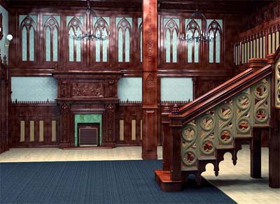
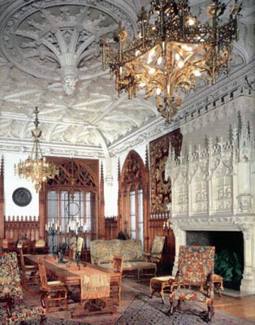
Мебель в готическом стиле: Отделка мебели в готическом стиле с использованием бархата, резьбы, на точеных ножках и вытянутых плоскостях. Высокие двустворчатые шкафы с четырьмя, шестью или девятью филенками, а также буфеты на высоких ножках, высокие спинки стульев и кроватей, имитирующие архитектурные детали крепостных замков и церквей и, конечно же, сундуки.
Готика славится также сундуками, которые обтягивали кожей, использовалась богатая металлическая (железная и бронзовая) фурнитура, часто ставили один на другой, украшая при этом всю конструкцию стрельчатыми сводами. Стол с глубоким выдвижным ящиком и сильно выступающей столешницей. Кровать с балдахином на большом деревянном каркасе. Отдельно можно выделить дрессуар (расписной посудный шкаф).
Предметы декора в готическом стиле: Используйте плиточную мозаика, майолика. Картинами для украшения комнат в готике пользуются редко, характерна эпохи станковая живопись. В готическом стиле интерьера будут уместно смотреться свечи, скульптуры и кресты. Обильно используется книжная миниатюра. Приятным дополнением готического интерьера будет наличие резьбы по камню и дереву, изделия из керамики и стекла. Акцентируйте внимание на металлических кованых изделиях (люстры, светильники, отдельные элементы декора).

Slide 14
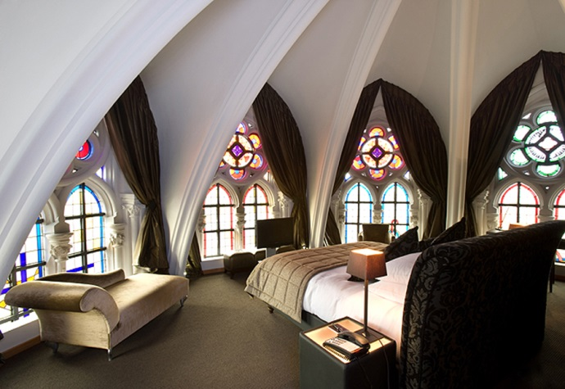
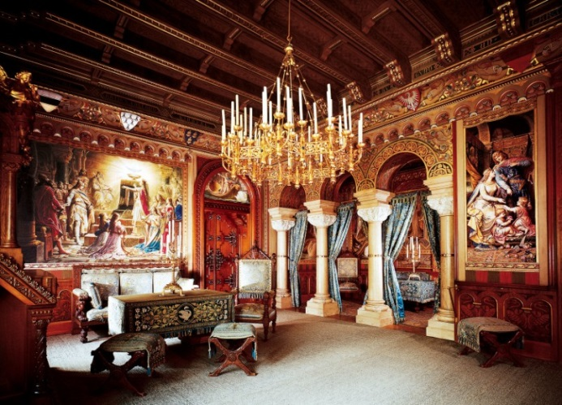
Романский стиль
Романский стиль как стиль интерьера появился в далеком 10 веке. До сих пор он не теряет своей популярности. Доступным стилем интерьера для всех его не назовешь. Полностью его можно создать только в большом загородном доме, напоминающим нам замок. Практически невозможно отделать квартиру в «чистом» романском стиле. Чаще всего, используются какие — то его отдельные элементы, для создания чувства присутствия романского стиля. Данный стиль строгий и громоздкий, в хорошем смысле этого слова. Он создает своеобразный уют и атмосферу времен рыцарей в вашем доме. Также данный стиль часто используют в больших общественных помещениях, таких как кафе и рестораны.
Для романского стиля характерна простота конструкций и использование прямых линий, с многочисленным использованием декоративной отделки. Характерны прямоугольные формы. Цветовая гамма средневекового стиля достаточно разнообразна. Это и кипельно белый цвет, и черный, и серый. А также яркие цвета: красный, синий, зеленый. «Мягкости» совсем нет в данной мебели. Диваны зачастую выглядят как обычные скамьи. Это отличительная особенность мебели данного стиля. Также присутствуют разнообразные стулья, табуретки, массивные сундуки, столы больших размеров.

Slide 15
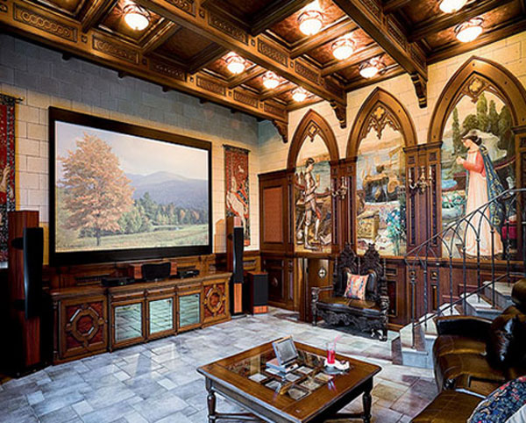
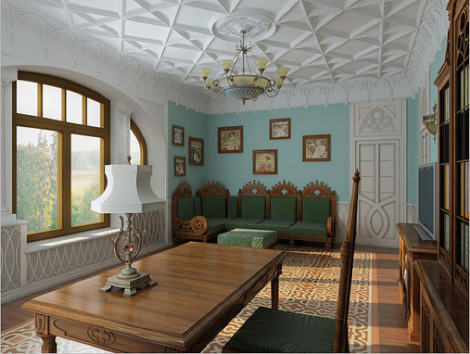
Для оформления пола в романском стиле привычно использование натурального камня и крупкой плитки из керамики. Также встречается и паркетная отделка пола, выполненная обязательно в темных тонах. Очень большую популярность в данном стиле имеют также картины и гобелены. Картины часто содержат в себе фрагменты из библии, и любые другие на православную тему. Световые приборы по своей форме и исполнению часто напоминают свечи и факелы, тем самым окуная вас в полу мрачный и загадочный коридор большого замка.
Стены можно оформить с помощью материала имитирующего натуральный камень, таким образом, вы будете чувствовать себя так, как — будто находитесь в старинном замке. Также для оформления стен дизайнеры часто используют обычную штукатурку. Самые востребованные ее цвета: серовато — пепельный, приглушенно желтый и светлые оттенки коричневого. Разбавить оформление стен можно наличием фресок и
витражей, выполненных из разных цветов стекла. Цветовая палитра потолка совпадает с цветами стен.

Slide 16
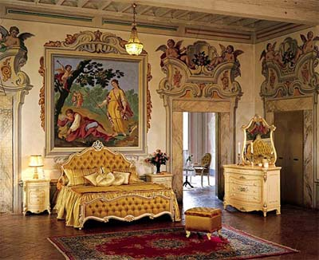
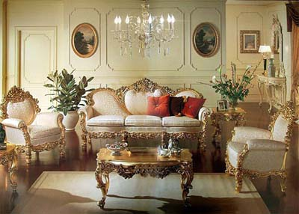
Барокко
Стиль бароккко в интерьере призван показать богатство и престиж владельца дома эпохи 17-18 века. Дизайну барокко свойственны динамичность образов, стремление к величию и пышности, к совмещению реальности и иллюзии. Стиль барокко в интерьере использует криволинейные и архитектурные формы (колонны, архитектурный декор). Пластичные формы украшений, витиеватые и сложно переплетенные орнаменты создают возвышенность и объемность. Широко используется золото (золочение), серебро, медь, кость, мрамор и различные породы дерева. Стены в стиле барокко: Выбор отделки стены для стиля барокко велик и зависит скорее от желаемого общего впечатления, главное - отсутствие однотипности и присутствие различных вставок, бордюров, даже архитектурного декора. Использоваться могут текстильные обои, деревянные панели (чаще окрашенные), штукатурка (без рельефа), лепнина (чаще золоченая). Стена в стиле барокко должна быть неоднородна, а скорее изящна и витиевата, чтобы соответствовать мебели. Широко используются шпалеры (гобелены) – тканые ковры без ворса. Кроме гобеленов, для усиления впечатления роскоши, часто используют парчу.

Slide 17
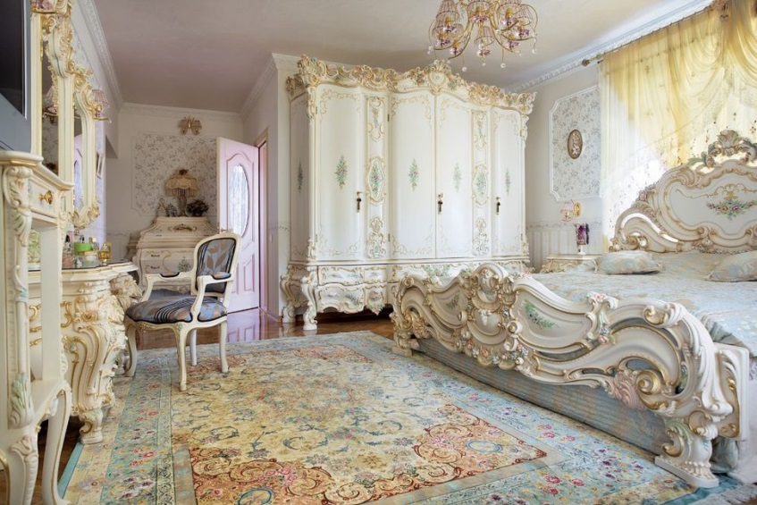
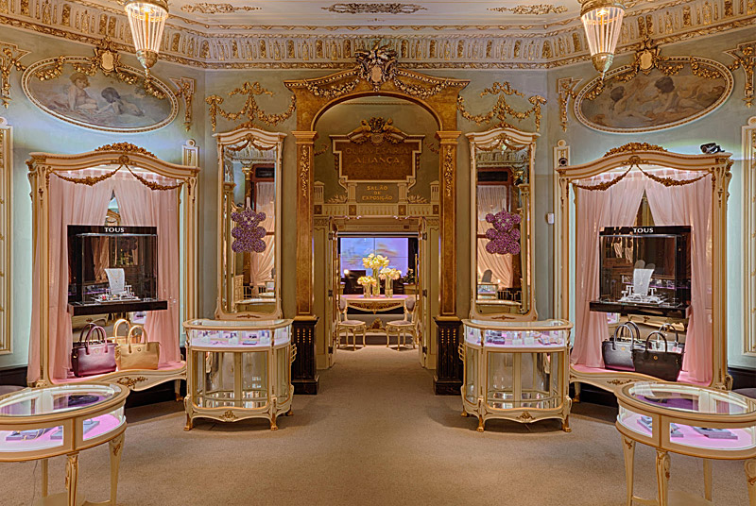
Потолок в стиле барокко: Прежде всего, это продолжение стены, её задумки, фактуры и даже рисунка, без резкого прерывания и контраста. Также как и на стенах, в интерьере барокко используется лепнина, золочение. Для придания изысканности применяют фресковую роспись. Одинаково используются как ровные потолки, так и выполненные в виде сводов. Зачастую в стиле барокко именно фреску используют для ощущения объёмности и высоты потолка.
Пол в стиле барокко: Одинаково используется как керамический пол (имитация мрамора или майолики), так и деревянный. Выбор паркета в стиле барокко также весьма разнообразен, от мелкого штучного, до художественного. Размер плитки, паркетной доски, либо количество полос у ламината, впрочем, как и цвет всего перечисленного, остается на ваш личный выбор соответствия общему интерьеру. Единственным условием будет отсутствие резкой цветовой контрастности пола от общего тона отделки. Как дополнение в интерьере барокко используются расписные ковры (небольшая часть пола).

Slide 18
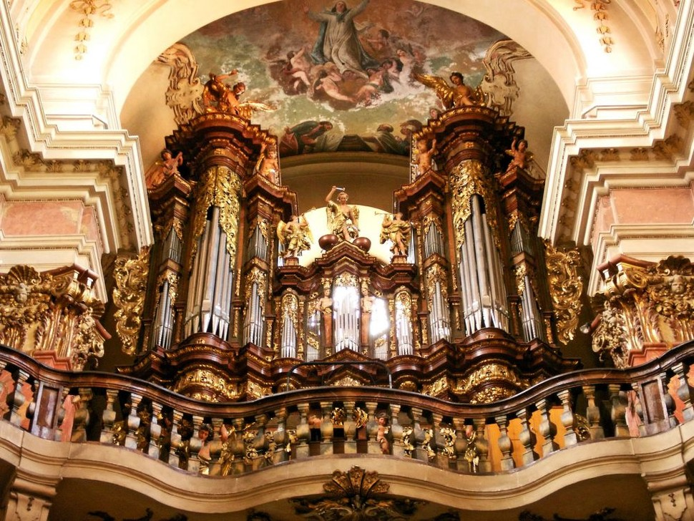
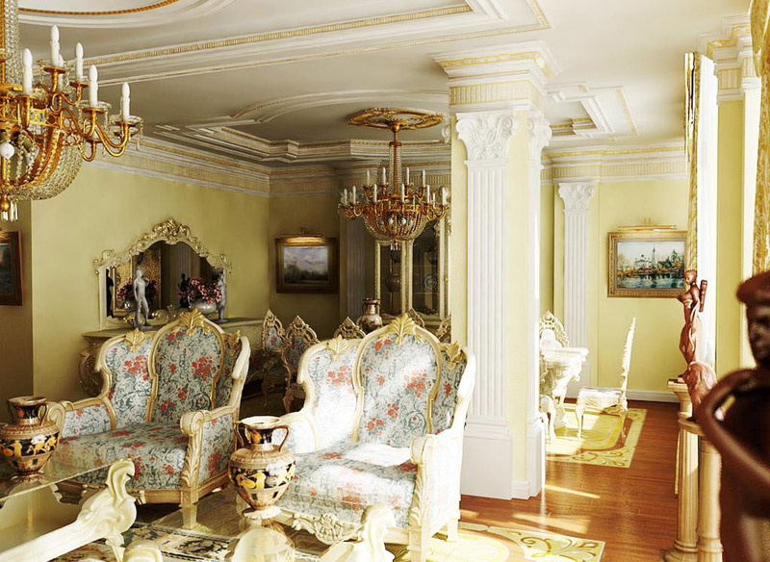
Мебель в стиле барокко: Лакированная, с изогнутыми ножками, богата сложными позолоченными резными элементами. Кресла с сильно отогнутой спинкой и удлиненным сиденьем для вытянутых ног. Диваны в стиле барокко напоминают несколько соединенных друг с другом кресел. Обивка яркая, часто украшена бахромой, верхний край спинки дивана волнистый. Отлично впишутся в интерьер стиля барокко комоды с выдвижными ящиками, двухстворчатые шкафы, витрины. Столы с массивной столешницей из мозаики и цветного мрамора, круглой, реже прямоугольной формы. Края столов украшены резьбой и инкрустированы в виде голов баранов, львов или женских фигур. Кровать выбирают массивную, акцентируя внимание на красиво украшенном изголовье кровати.

Slide 19
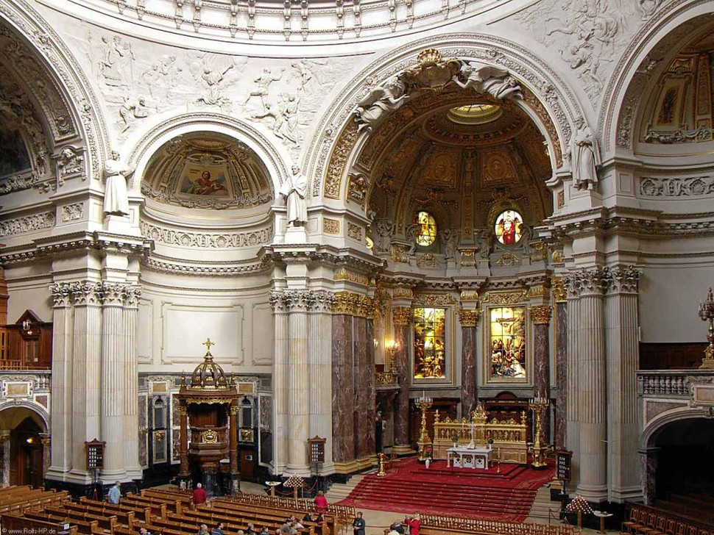
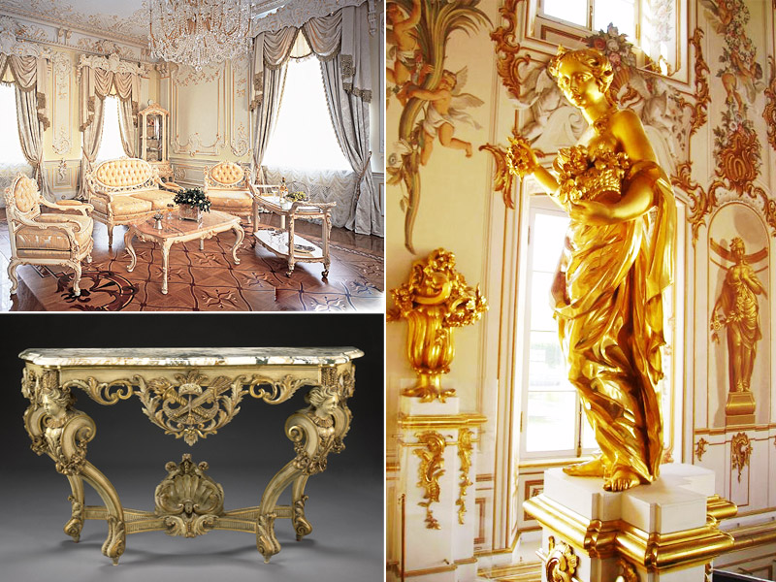
Предметы декора в стиле барокко: В качестве декоративных элементов интерьера в стиле барокко применяется зеркала, скульптуру и живопись (копии Рубенса, поздний Рембранта, Караваджо). Основной темой для живописи были: портреты, городские пейзажи, море, французские жанровые сцены с интерьерами барочных дворцов. На стены вешаются больших размеров зеркала, украшенные массивной лепниной с позолотой.
Прекрасно будут смотреться в интерьере барокко напольные часы, украшенные бронзой, постаменты для скульптур, шкатулки на столе, канделябры, для кабинета - старинный глобус и настенная карта. Будуары украшают плотными полотнами со сложным тканым рисунком. В оформлении применяется материя с рисунком с цветами, птицами или пейзажами.

Slide 20
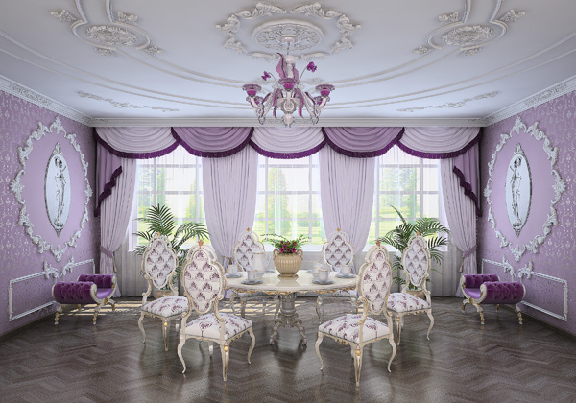
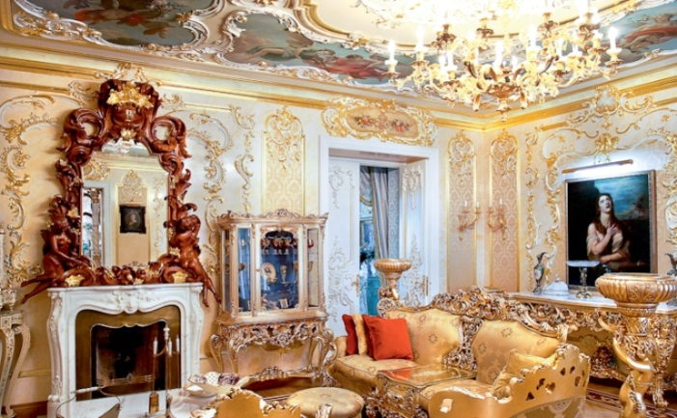
Стиль рококо
Появлению стиля интерьера рококо мы обязаны Франции 30-х годов 18 века. Интерьер в стиле рококо мифологичен, эротичен и комфортен одновременно. Особая атмосфера царит в помещении, оформленном в данном стиле. Это атмосфера, будуара, медленного танца и праздничного веселья. Данный интерьер многие считают романтичным и женственным. Это оправданно, ведь в нем так много нежности цветов и лаконичности форм. Потолок данного стиля однотонный, чаще белый, отдекорированный также лепниной. Элементы декора, изготовленные из лепнины можно покрыть позолотой или просто оставить белыми. При помощи плавного перехода потолок часто «соединяют» со стеной. Данный «переход», в свою очередь декорируют сложным орнаментом. Традиционно принято украшать потолок фреской. Отличительной чертой мебели является ее маленькие габариты. Она может быть покрыта лаком или позолочена. Несмотря на ее размеры она очень комфортна и практична. Также она отличается яркой декоративной отделкой, ее линии плавные и изогнутые. Для ее изготовления чаще всего используют такие породы деревьев как липа и орех. Это связано с тем, что они очень «пластичны», что важно для создания мебели в данном стиле интерьера. Если вы предпочли покрасить стены, то они обязательно должны быть белого или молочного цвета. Их можно отдекорировать позолоченной лепниной или
шелковой тканью.

Slide 21
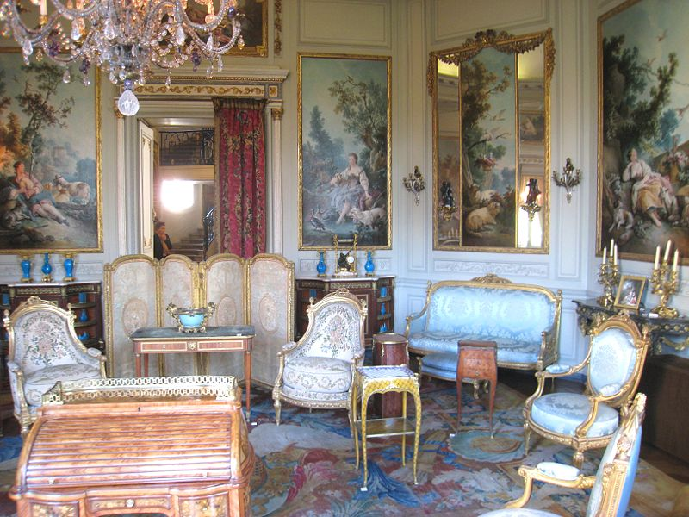
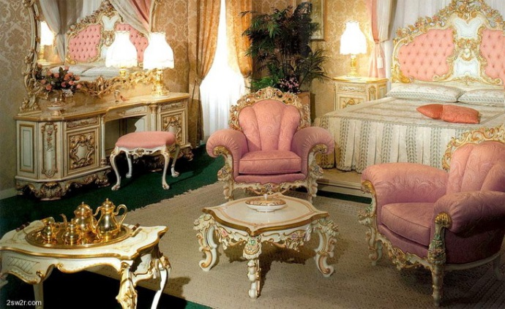
Если вы хотите создать более яркий интерьер в стиле рококо, то тогда отлично подойдет оформление стен с включением сложных орнаментов и изогнутых форм. Для этого отлично подойдет такое сочетание цветов как бордо — золото, или красный с золотым. Также часто используют сложные узоры, своеобразные переплетения. Исключительной особенностью декора стен данного стиля является их декорирование фигурками мифологических амуров и морских ракушек, выполненных из лепнины. Обилие материалов для оформления пола радует. Это может быть и ламинат, и плитка, и мрамор, и просто деревянный пол. С его помощью можно подчеркнуть и выделить золотистый оттенок предметов интерьера и мебели.
Для этого необходимо, чтобы поверхность пола была глянцевой. Часто используются ковры, но они, что немаловажно, не должны занимать всю площадь вашего пола. Для рококо характерно наличие мягкой мебели, декоративных кушеток, табуреток, элегантных журнальных столиков, роскошных и уютных кресел и стульев. Также здесь любимы мягкие диванчики на 2 персоны — бержери. Своим присутствием они радуют глаз и добавляют в интерьер каплю неповторимости. Аксессуаров и предметов декора в стиле рококо с изобилием много. Это и статуэтки, и ширмы, и канделябры. Они часто покрываются позолотой. Свое место в данном интерьере нашли и картины с зеркалами. Очень необычным предметом интерьера в данном случае послужит наличие напольных часов.

Slide 22
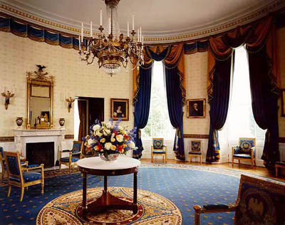
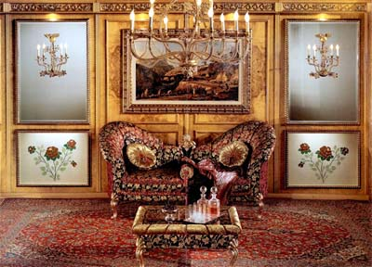
Ампир
Стиль ампир в интерьере – это, прежде всего, продолжение стиля классицизма восемнадцатого века, его обращения к античной тематике, но уже с большим блеском и меньшей строгостью и прямолинейностью. Стиль ампир в интерьере можно назвать завершающей кульминацией классической строгости, стиль эпохи Наполеона Бонапарта, желающий показать своё величие и зрелищность на фоне классических форм. Для дизайна в стиле ампир свойственны яркие, режущие глаз красный, синий, белый - цвета наполеоновского флага. Частое сочетание белого с золотым и пурпурным показывает богатство и процветание. В орнаментах — круги, овалы, ромбы, пышные бордюры из дубовых ветвей, наполеоновские пчелы и звезды из золотой и серебряной парчи на алом, малиновом, синем или зеленом фоне. В интерьере стиля ампир царят покой, упорядоченность, строгая симметрия и полная уравновешенность частей.

Slide 23
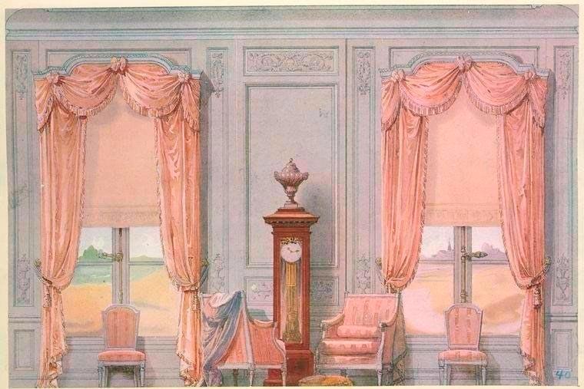
Стены в стиле ампир: На стенах в стиле ампир создается эффект яркой шелковой ткани, затянувшей стену, например, с помощью боев (текстильных или имитирующих данный эффект). Второй вариант – покраска стен. Выбирайте насыщенные цвета, не бойтесь эффекта глянца. В декоре ампира используются античные архитектурные формы: консоли, фризы, колонны, пилястры, карнизы. В случае использования фрески, лучше выбрать гризайль, и старайтесь не нарушать общей симметрии композиции. Потолок в стиле ампир: Чаще в дизайне ампира насыщенный белый, также используют слоновой кости /бледно-кремовый. Дополняется образ лепниной в небольшом количестве. Старайтесь выдержать ясность и строгость.

Slide 24
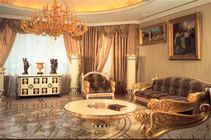
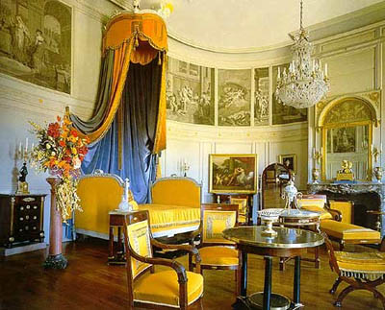
Пол в стиле ампир: Преимущественно для стиля ампир паркетный пол, причем больше подходит художественный паркет с обилием использованных пород деревьев. В случае выбора однотонного паркетного пола, подбирайте под цвет дерева на мебели. В спальне и гостиной можно дополнить ковром с коротким ворсом. Также одним из вариантов сможет стать эффект мраморного пола.
Мебель в стиле ампир: В интерьере в стиле ампир массивная, с гладкими полированными поверхностями, декоративными накладными бронзовыми рельефами, деталями в виде карнизов, колонн, львиных лап, схожа с архитектурными сооружениями. В интерьере в стиле ампир отдается предпочтение жесткой мебели. Тумбочки в форме постаментов, столики для умывания в виде треножников, вытканная золотом шёлковая обивка мебели. Мебель ампира пышная, где-то даже теряя в удобстве пользования.
Предметы декора в стиле ампир: Центральное место для стиля ампир в интерьере занимают мраморные шкатулки, серебряные конфетницы и корзинки для фруктов, коллекционные фигурки, фарфоровые наборы столовой посуды, нежный хрусталь. Для подчеркивания стиля ампир в интерьере используют канделябры и картины той эпохи (античная тематика, городские пейзажи, портреты в духе XIX века). Окна обрамляются тяжелыми портьерами, которые при желании можно трансформировать. Свет падает из помпезных хрустальных люстр с массой подвесок и лампочек.

Slide 25
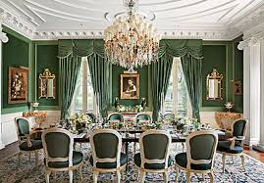
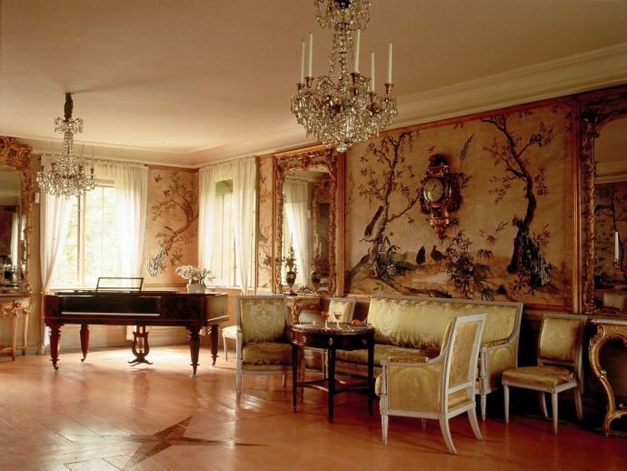
Регентство
Данный стиль интерьера родом из далекой Франции. Зародился он в начале 19 века и до сих пор люди хотят видеть свое пространство, оформленное именно в данном стиле интерьера. Стиль «Регентство» достаточно похож на такие стили интерьера как барокко и рококо, но все же имеет свои отличительные и неповторимые особенности. Большой популярностью пользуются достаточно яркие цвета. Особенностью данного стиля является то, что они (яркие цвета) обязательно должны перекликаться с отдельными предметами декора, либо просто деталями белого, серого и кремового цветов. Также особенностью «регентства» является присутствие резкого контраста цветов. Для мебели характерна королевская роскошь и непревзойденный шик. Она достаточно симметрична, с преобладанием правильных прямых линий. Несмотря на ее шик она комфортна и удобна.
Стулья и кресла данного стиля своеобразны в своем исполнении. Это касается ножек данной мебели. Они могут иметь гнутую изящную форму. Декорируются масками, различными листочками и головами, преимущественно женскими. Очень интересен комод, выполненный в данном стиле. Он имеет округлые формы. К обязательным мебельным атрибутам «регентства» относят присутствие в интерьере дома или же квартиры большого стола, шкафа — кабинета, буфета и шифоньера. Все предметы мебели данного шикарного стиля интерьера изготавливаются преимущественно из натуральной красной древесины.

Slide 26
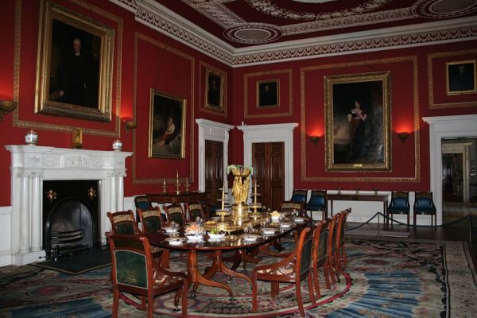
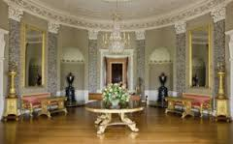
1) Композиция такого интерьера достаточно симметрична;
2) Используется применение колонн, отвечающих Греко — римскому духу;
3) Пилястры и фризы также характерны для такого стиля;
4) При оформлении помещения очень часто используются мотивы орнаментов: гротеск, разнообразные завитки и переплетения;
5) Для оформления стен подойдут обои, отвечающие данной стилистике;
6) Для обивки мебели используется дорогая ткань ярких цветов;
7) Характерно включение в интерьерную композицию зеркал в позолоченных оправах, больших канделябров и роскошных люстр;
8) Мебель только грациозных и лаконичных форм, изготовленная из дорогостоящих пород настоящего дерева.
«Регентство», как стиль интерьерного оформления несет в себе элегантную роскошь, утонченность и простоту одновременно. Массивность и прочность также является одной из отличительных особенностей стиля.

Slide 27
Этнический стиль
Этнический стиль в наше время находится на пике популярности. Данный стиль нашел свое призвание не только в оформлении квартир и домов, но и современных кафе, ресторанах, отелях и гостиницах. Существует множество видов данного стиля интерьера. Самыми яркими и востребованными являются: Египетский, Тибетский, Американский и Африканский. Данный стиль интерьера очень близок людям, которые любят путешествовать и изучать культуры и традиции других стран и культур. Для этнического интерьера не характерно наличие яркого освещения. Чаще всего используются небольшие источники света, такие как бра и стилизованные настольные светильники. Люстры тоже присутствуют, но они небольших размеров. Характерным для нее является использование искусственного состаривания и инкрустации. Стены очень часто окрашиваются и отштукатуриваются. Также очень часто используется имитация каменных и глиняных стен. Цветовая гамма зависит от колорита, той страны, которую вы выбрали для создания этностиля. Потолок чаще всего побелен или окрашен в белоснежный цвет. В свою очередь, он может быть отдекорирован балками. Пол в этностиле оформляется с помощью камня и керамической плитки. Допустимо использование мозаики и циновки.

Slide 28
Цветовая гамма исполнена в теплых тонах. Особое внимание также отводится оформлению окон. Их рамы обычно покрывают лаком или светлой краской. Они традиционно выполняются из дерева. Мебель в этностиле особенная и очень красивая в своем исполнении. Она может быть выполнена из массива дерева, а также исполнена в технике плетения. Этно допустим, знаменитый на сегодня ротанг. Цвета мебели насыщены и ярки. Светлая мебель практически не используется для создания интерьера в этническом стиле. Также мебель данного стиля интерьера массивна и комфортна одновременно. Ножки ее чаще всего изогнуты и не содержат прямых линий. Декор также разнообразен и отличается своей яркостью. Все, что вы привозите из путешествий по миру, несомненно, может использоваться в декоре вашего дома. Используются элементы декора, изготовленные из стекла, меди, дерева, керамики и бумаги.

Slide 29
Деконструктивизм
Деконструктивизм был вдохновлен именно конструктивизмом 1920 годов. Так, если мы возьмем деталь интерьера в стиле конструктивизм и исказим ее формы, то получим самый настоящий деконструктивизм. Таким образом, при помощи трансформации мы получаем декон – еще одно название применимое к деконструктивизму. Сам декон, как отдельный стиль интерьера сформировался ближе к 1980 году. Очень модным сейчас является отделка стен деревом с последующей их окраской. В данном случае почти всегда применяется фактурная краска. Стены должны быть исполнены в одной цветовой гамме, чаще всего светлой.
Также изюминкой данного стиля интерьера является использование в отделке стен зеркал, витражей и листов металла. Они исполнены не в традиционной для нас форме. Это могут быть и треугольники и трапеции. Потолок также любит светлые тона. Он оформляется с наличием выступов неправильной формы. Что касается мебели, то здесь она выступает как предмет интерьера, на который должен быть сделан основной акцент. Это касается и ее формы и ее цвета. Цвет всегда ярче потолка, полов и стен. Это может быть и черный, и синий, и зеленый. Цвета отличаются своей яркостью. Форма мебели причудлива и необычна, но, несмотря на это, она не теряет своей функциональности.

Slide 30
Декон в современном интерьере содержит в себе наличие изломанных форм, кривых линий и наклонных стен. Дизайн, выполненный в стиле декона, очень часто сочетает несочетаемое. Его пропорции всегда нарушены. Любит сочетать в своем интерьере цвета, которые, казалось бы, совершенно не сочетаются. Декон придает дизайну помещения особую остроту и уникальность, характерную только для данного помещения. Он никогда не похож сам на себя. Каждая работа дизайнера в этом стиле всегда на 100% индивидуальна. Стены в данном стиле, должны создавать эффект неровности, искривленности помещения. Этого можно достичь, используя гипсокартон (часто используется). Искусственный камень редко используется, из – за своей дороговизны. Стены, которые будут «держать» рядом с собой мебель, будь то диван, шкаф или гарнитур для кухни будут ровными и четкими. Их не обязательно исполнять в стиле декона. Хочется отметить, что такой дизайн интерьера понравится современным творческим людям. Они оценят его по достоинству. Деконструктивизм создает в помещении особый, не свойственный ни одному стилю интерьера, своеобразный уют.

Slide 31
Стиль арт-деко
Арт — деко, как стиль интерьера появился вскоре после того как закончилась 1 мировая война. Он послужил своеобразным трамплином для большого прыжка в развитии послевоенного интерьерного искусства. Стиль арт-деко подойдет как людям среднего возраста, так и современной молодежи. Воссоздать стиль арт — деко можно в интерьере частного 2 — этажного дома или в квартире. Также, в последнее время стало очень модно оформлять в данном стиле и общественные места. Например, очень часто встречается арт — деко в современных салонах красоты, ультрамодных кафе, а также заведениях, предназначенных для отдыха всей семьи. Для арт — деко характерно наличие красивой и дорогой мебели. Она исполнена из таких пород деревьев как шпон и клен. Мебель очень часто покрывают лаком темного цвета. Форма мебели строга и прямолинейна. Нет никаких изгибов и завитков. Мягкую мебель очень часто оформляют при помощи натуральной кожи и велюра. Еще одним ее отличительным признаком является ее непревзойденная комфортность.

Slide 32
В принципе арт — деко не отвергает в своем присутствии никаких цветов, но чаще всего используются черный и постельный. Изюминкой стиля арт — деко является оформление пола натуральным мрамором. Писком будет, если в оформлении пола будет присутствовать эффект «шахматной доски». Стены и потолок часто светлые, не содержащие никаких лишних элементов декора, но «сделанные» из натуральных и дорогих материалов. Незаурядные геометрические формы характерны для световых приборов данного стиля (всевозможные светильники, люстры, торшеры). Элементы декора очень часто выполнены из серебра и никеля. Это могут быть разнообразные статуэтки и большие величественные статуи. Здесь также любимы большие зеркала, на стенах обрамленные в дорогой металл.

Slide 33
Эклектика в интерьере: от каждого понемногу
Появление эклектики приходится на 19 век. По прошествии большого количества времени дизайнеры разделяют понятия современная эклектика и та, которая появилась так давно. Для современной эклектики характерно смешение нескольких стилей интерьера. Могут сочетаться даже по 4 и 5 стилей. Но главной особенностью такого воссоединения должно быть наличие приблизительно одной и той же цветовой гаммы и фактур. Это обязательное требование выдвигается для того, чтобы в помещении создать своеобразный уют и спокойствие. В только зарождавшейся эклектике могло присутствовать «все и сразу», не сочетаясь в цветовой гамме совершенно, что в свою очередь, часто расценивалось как признак безвкусицы.

Slide 34
Стиль Бидермейер
«Бидермейер» переводится не иначе как «обывательский». Данный стиль интерьера давно присутствует в нашей жизни, а многие даже не подозревают об этом. Самой большой и обоснованной характеристикой для данного стиля является практичность всего используемого и комфорт, который непременно должен создаваться при помощи каждого предмета интерьера. Также для данного стиля характерна эргономичность, наличие правильных форм и плавных линий. Бидермейер еще и универсален. В данном стиле мы можем найти отдельные элементы декора, присущие таким стилям как: ампир и кантри, минимализм и романтизм. Ввиду этого он очень многогранен и совершенен для оформления интерьера современных людей.
Чаще всего для данного стиля интерьера дизайнеры советуют использовать светлые цвета и их оттенки. Но иногда применяются и темные цвета, главным условием здесь выступает то, чтобы цвет был не ярким, приглушенным, не нарушая общую атмосферу домашнего уюта и спокойствия. Стены чаще всего оформляются с помощью обоев с незамысловатым рисунком, допустим на природную тему. Цвет обоев светлый. Если вы выбрали обои без рисунка, и вам впоследствии захотелось привнести в интерьер свежести с помощью оформления стен, вы можете просто раскрасить стены акварелью, что допускается и даже приветствуется «бидермейером».

Slide 35
Потолок данного стиля оформляется белым цветом. Его можно украсить простыми по форме плинтусами. Пол можно выполнить в коричневых тонах. Он обязательно оформляется при помощи натурального дерева. Это может быть и паркет и ламинат. Мебель очень практична и комфорта. В ее создании используются правильные формы. Очень часто в данном интерьере мы найдем мебель — трансформер. Это может быть и раскладной диван, и раздвижной стол. Главной целью мебели является создать неповторимую обстановку уюта и практичности для современного человека. Мебель выполняется только из светлых пород деревьев. Чаще всего это береза, клен и сосна. Какое — либо декорирование не применяется к данной мебели. Она совершенно проста в своем исполнении. Данный стиль украшает такая мебель как: витрины, предназначенные для расстановки различных аксессуаров, этажерки для книг, шкафчики для разнообразной домашней утвари и трюмо и др. Количество аксессуаров в стиле бидермейер дозировано. Очень часто присутствует большое количество комнатных растений. На стенах мы часто можем найти картины с натюрмортами и красивыми природными пейзажами. Не лишним будут и портреты. Текстиль данного стиля также разнообразен. Он повсюду. Диваны и кресла всегда украшены декоративными подушками с красивыми узорами и простыми орнаментами.

Slide 36
Классический стиль
Не секрет, что классический стиль не боится влияния моды, благодаря чему никогда не теряет актуальности. Не удивительно, ведь в переводе с латыни, классический стиль означает «образцовый». Классический интерьер актуален всегда!
Классический или традиционный стиль вобрал в себя опыт прошлых веков, поэтому считается золотой серединой в дизайне. Большинство психологов полагает, что рассматриваемый стиль зачастую приходится по вкусу уравновешенным и серьезным людям. Согласно статистике, 80% россиян выбирают для своих квартир классический стиль в интерьере, который прекрасно сочетает в себе и красоту, и комфорт, и материальную выгоду. Классика никогда не теряет своей актуальности, а значит мебель и предметы интерьера не придется менять по окончании сезона.

Slide 37
Классический стиль интерьера предполагает четкость геометрических форм — это касается как стен комнаты, так и мебели. Никаких лишних деталей, сдержанный декор, гладкие однотонные стены. Допустимо украшение лепниной, а орнамент для украшения чаще с растительной тематикой. Прямоугольные или арочные окна, гладкие двери (допустима лепнина на наличниках дверных коробок).
Солидная деревянная мебель, зеркала в деревянных рамах или рамах с лепниной, природные камни и натуральные дорогие ткани — непременные атрибуты классического интерьера. Пол должен иметь деревянное покрытие —это массивная доска или паркет. Обои могут быть под покраску или гладкими бумажными. Стены также обивают дорогой тканью или отделывают панелями из шпона дерева благородных пород.

Slide 38
Кроме того, классический стиль станет отличным вариантом для офисного помещения любой компании именно потому, что помещение, выполненное в таком стиле, способно настроить человека не только на положительный, но так же и на деловой лад. Стоит отметить, что классический стиль может помочь в создании комфортного и в то же время неповторимого рабочего места.
Классический интерьер — выбор респектабельных людей с прекрасным вкусом. Он никогда не потеряет своей актуальности и уюта. А дороговизна классической мебели с лихвой окупится ее качеством и долговечностью. Такой интерьер — это статус, выгода и комфорт!
Как правило, в интерьере классического стиля применяется центральное освещение — люстра хрустальная или из дорогого стекла, а также позолоченная люстра с плафонами-свечами или розочками. Дополняется освещение классическими бра и торшерами с шелковыми абажурами. Необходимо отметить, что в большинстве случаев квартиры, выполненные в классическом стиле, достаточно просторны и это же время нарядны и имеют некую торжественность. Главное в отделке — это светлые и однотонные цвета.

Slide 39
http://www.sarafanov-style.ru/
http://www.art-designs.ru/
http://heshi-design.com/

Slide 40
Спасибо за внимание!

